Slide 1
Function-based indexes

Slide 2
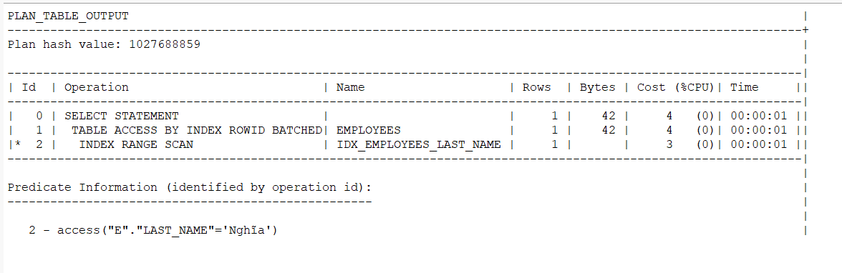
Select chuẩn siêu nhanh
SELECT *
FROM EMPLOYEES e
WHERE e.LAST_NAME ='Nghĩa'

Slide 3
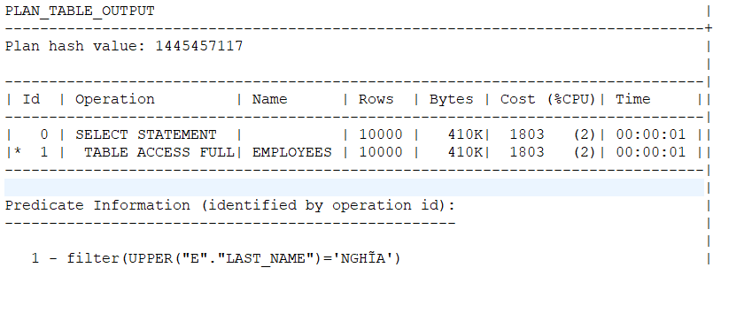
Thêm cái hàm vào siêu chậm
SELECT *
FROM EMPLOYEES e
WHERE upper(e.LAST_NAME) =Upper('Nghĩa')

Slide 4
Ngây thơ tạo thêm cột
ALTER TABLE employees
ADD upper_last_name VARCHAR2(50) GENERATED ALWAYS AS (UPPER(last_name)) VIRTUAL;
CREATE INDEX idx_virtual_upper_name ON employees(upper_last_name);
SELECT first_name, last_name, phone_number
FROM employees
WHERE upper_last_name = 'NGHĨA';

Slide 5
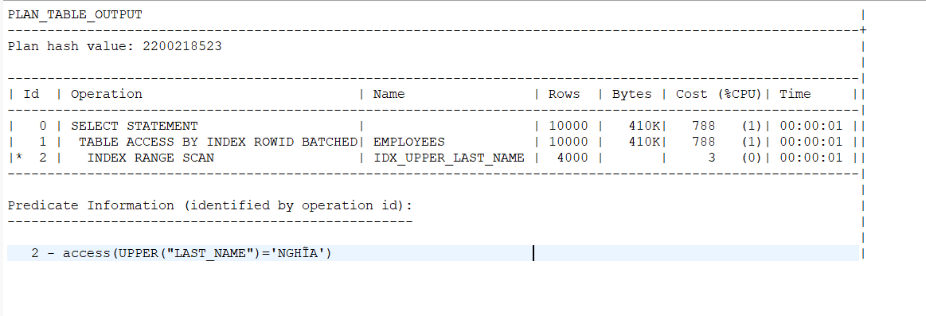
Function Based index
CREATE INDEX idx_upper_last_name ON employees(UPPER(last_name));

Slide 6
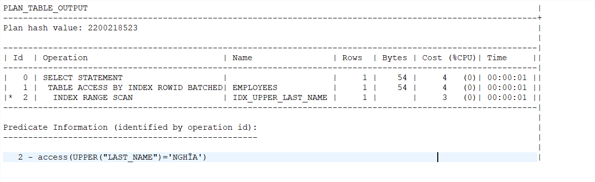
Nhớ cập nhật Statitics
BEGIN
DBMS_STATS.GATHER_TABLE_STATS(
ownname => USER,
tabname => 'EMPLOYEES'
);
END;

Slide 7
Kết luận
Tránh hàm để bên trái dấu =
Muốn dùng hàm phải index theo hàm
Cần để ý tới chữ hoa thường vì nhiều khi dev hoặc ORM tự thêm

